Slide 1

Aktivní škola - podpora, zlepšení kvality vzdělávání a výuky na základní škole
CZ.1.07/1.1.14/02.0049
Tento projekt je spolufinancován Evropským sociálním fondem a státním rozpočtem České republiky.

Slide 2
Název materiálu: Zoner Photo Studio
Vzdělávací oblast: Informační a komunikační technologie
Vzdělávací obor: IKT
Název sady: Sada pro technické, přírodovědné a jazykově zaměřené předměty (včetně volitelných)
Ročník: 9.
Autor: Mgr. Marcela Kubátová
Datum ověření: říjen 2013

Slide 3
Zoner Photo Studio
IKT 9
Mgr. Marcela Kubátová

Slide 4
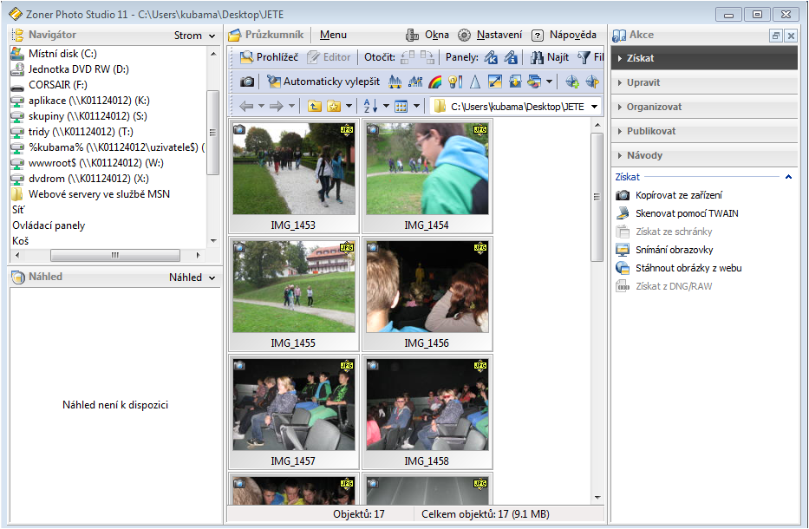
Průzkumník, editor

Slide 5
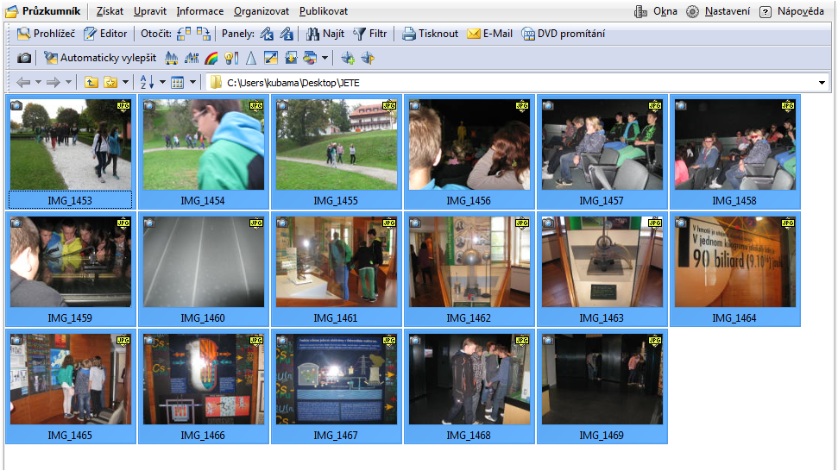
Hromadné označení
všechny – SHIFT + klik
na první, držet SHIFT, klik na poslední
některé – CTRL + klik
na jednotlivé

Slide 6
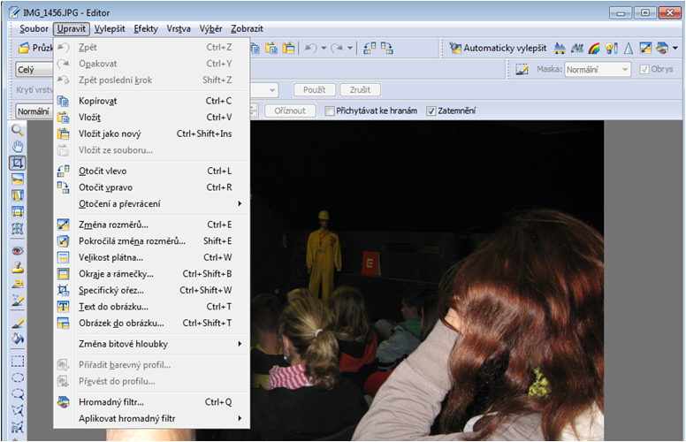
Základní úprava fotek
změna velikosti
jas
kontrast
červené oči

Slide 7
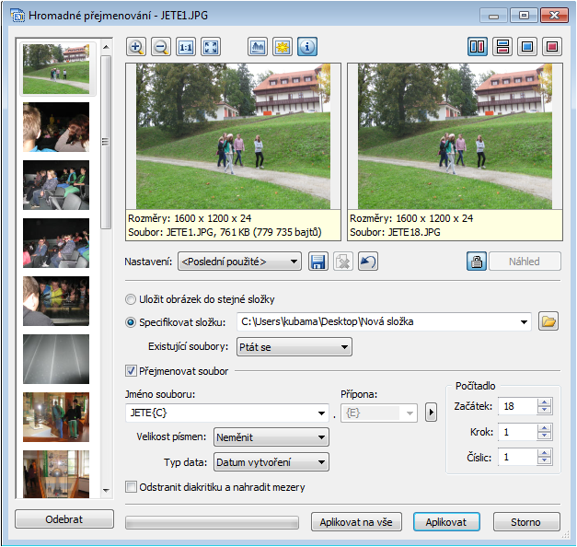
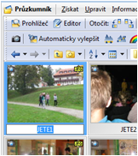
Hromadné přejmenování fotek
přejmenování jedné fotky
opakuje se JETE
{C} počitadlo

Slide 8
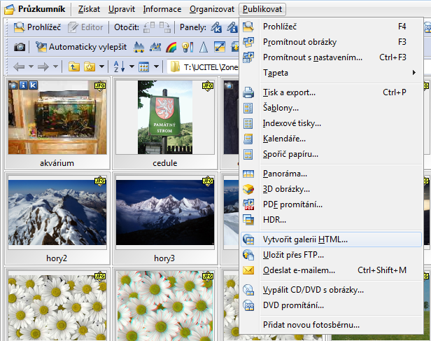
Album pro web

Slide 9
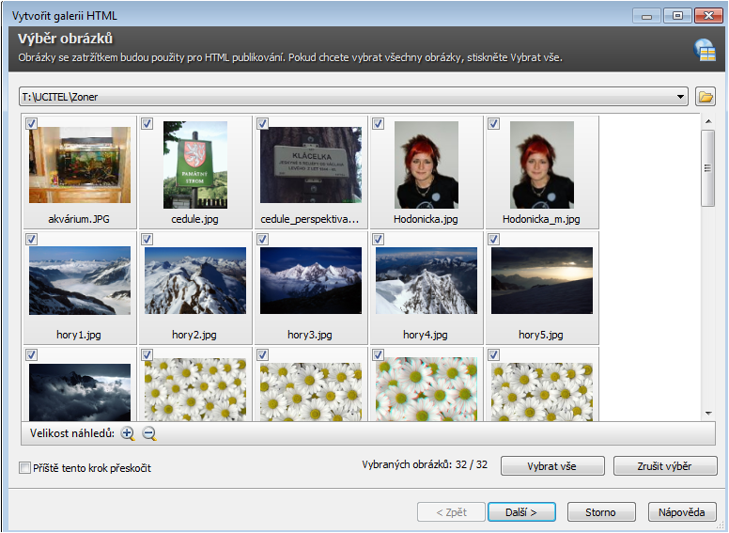
Výběr fotografií pro album

Slide 10
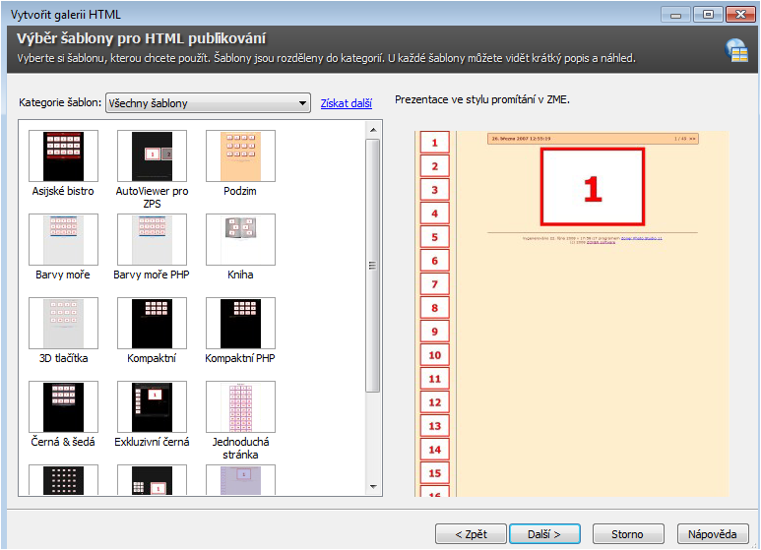
Výběr typu alba

Slide 11
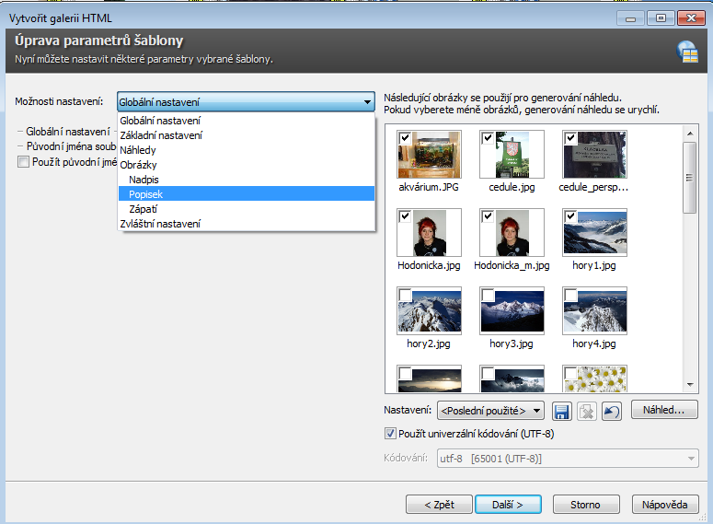
Nastavení alba

Slide 12
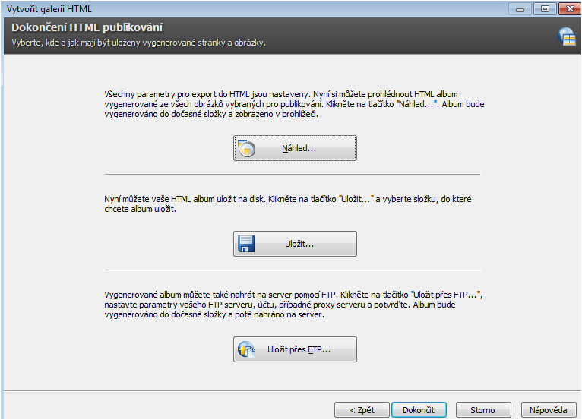
Dokončení alba - uložení

Slide 13
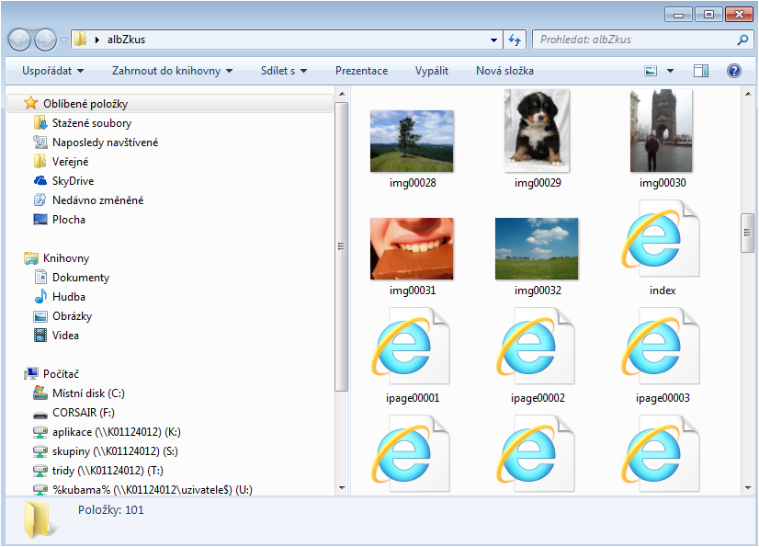
Spouštění webalba
spouštěcím souborem je index.html

Slide 14
Zdroje:
Obrázky jsou printscreeny obrazovek.
Prohlašuji, že při tvorbě výukového materiálu jsem respektoval(a) všeobecně užívané právní a morální zvyklosti, autorská a jiná práva třetích osob, zejména práva duševního vlastnictví (např. práva k obchodní firmě, autorská práva k software, k filmovým, hudebním a fotografickým dílům nebo práva k ochranným známkám) dle zákona 121/2000 Sb. (autorský zákon). Nesu veškerou právní odpovědnost za obsah a původ svého díla.
Dávám souhlas, aby moje dílo bylo dáno k dispozici veřejnosti k účelům volného užití (§ 30 odst. 1 zákona 121/2000 Sb.), tj. že k uvedeným účelům může být kýmkoliv zveřejňováno, používáno, upravováno a uchováváno.

